Slide 1
Автомобильные весы ВСА-Р
Презентация

Slide 2
История
1999 г., начало деятельности компании Невские весы.
2006 г., начато производство автомобильных весов ВСА в Санкт-Петербурге с использованием импортных комплектующих высокого качества.
2008 г. Первоначальный план производства 4 шт. ВСА в месяц, но уже в 2008 году продажи выросли до 30 шт. в летние месяцы.
vesservice.com

Slide 3
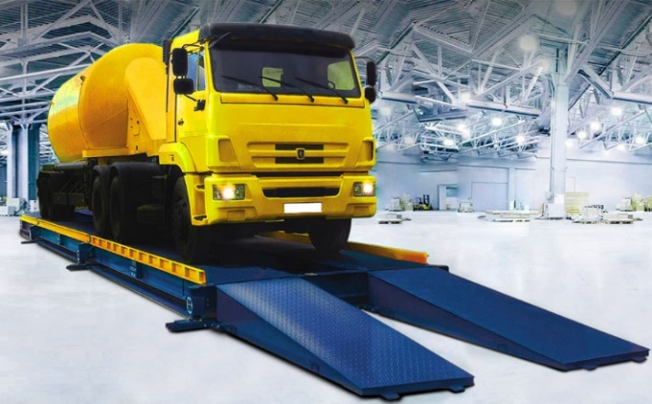

Автомобильные весы ВСА-Р
по ГОСТ OIML R76-1-2011 в России, Казахстане и Белоруссии
предназначены для взвешивания автомобилей и подвижных составов, измерения
нагрузки на ось или группу осей в статике с полным заездом на весовую платформу
Нагрузка: 20 т – 120 т (400 т) Цена деления: 5 кг – 500 кг
Размер платформы: 6 м – 27 м
Класс точности: III (средний)
2х интервальная модификация
КОМПЛЕКТАЦИЯ НЕ ТРЕБУЮЩАЯ СПЕЦИАЛЬНОЙ ПОДГОТОВКИ ФУНДАМЕНТА
Типы автомобилей:
Самосвалы, фургоны, бетономешалки, шасси
Спецтранспорт
Седельные тягачи с прицепом
Фургоны с прицепом, самосвалы с прицепом
Автопоезда, др.
vesservice.com

Slide 4
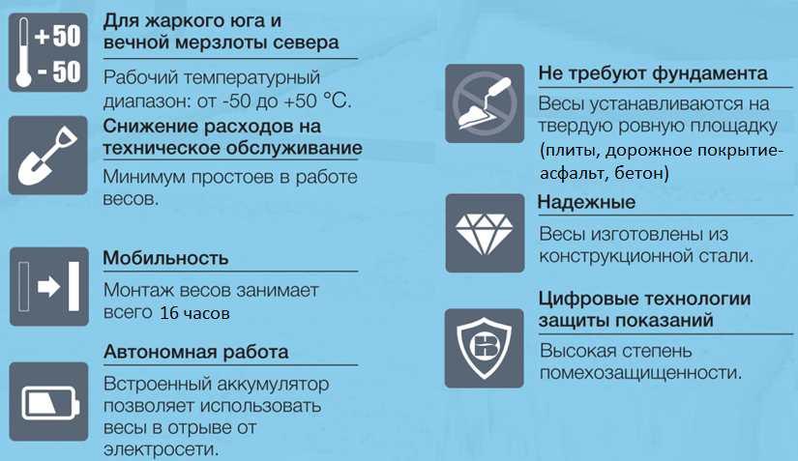
Автомобильные весы ВСА-Р по ГОСТ OIML R76-1-2011 в России, Казахстане и Белоруссии
vesservice.com

Slide 5
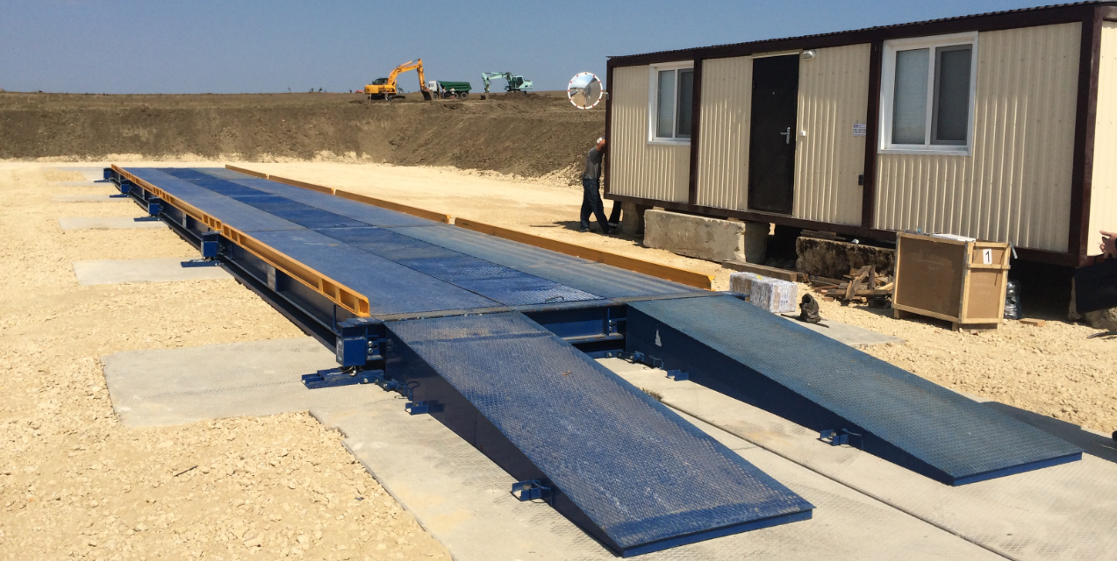
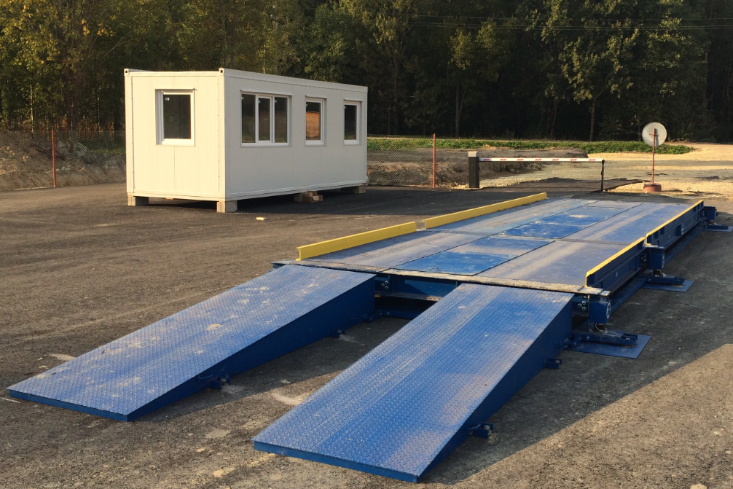
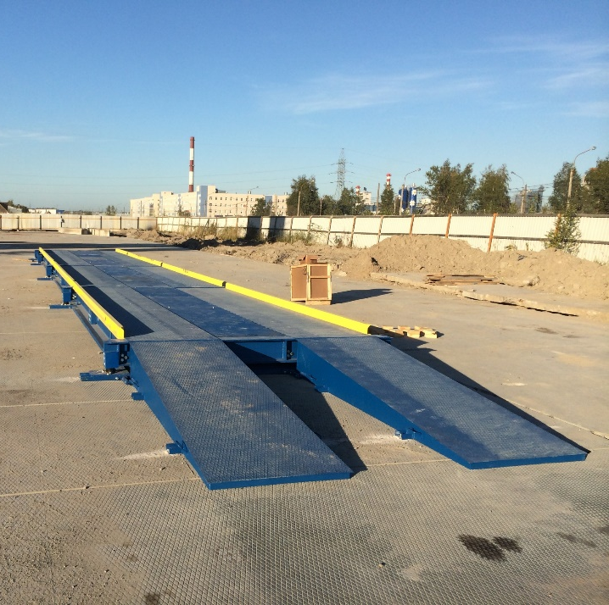
Внешний вид
Грузоприемная платформа серии ВСА состоит из набора модулей длиной 3 м и 6 м, соединенных между собой на балках, передающих нагрузку на тензодатчики. За счет модульной конструкции длина грузоприемной платформы варьируется от 6 до 30 м.
vesservice.com

Slide 6
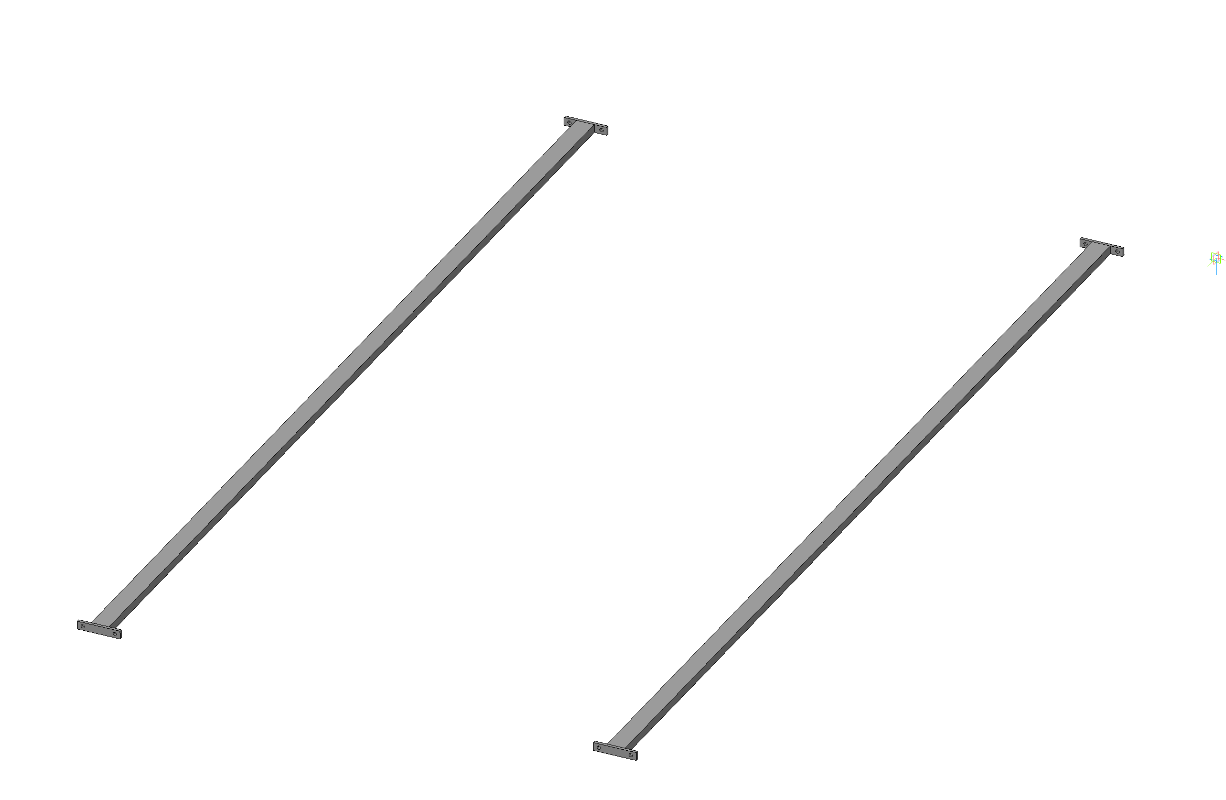
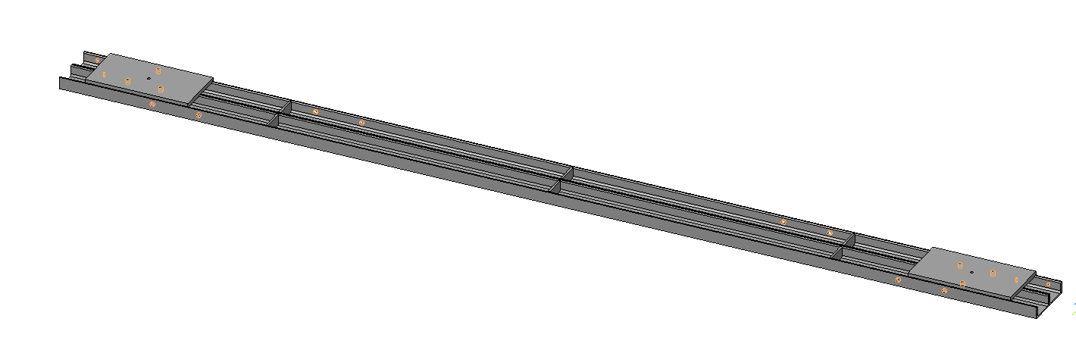
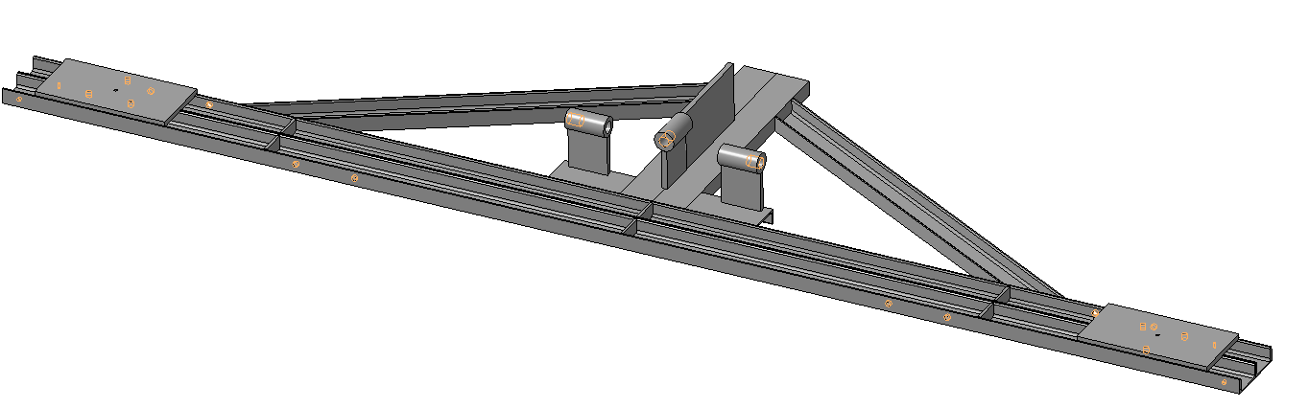
Элементы рамы-основания
Поперечина рамы-основания простая
Стяжка рамы-основания
Поперечина рамы-основания треугольная
vesservice.com

Slide 7
Сборка ВСА-Р 12м
vesservice.com

Slide 8
Сборка ВСА-Р 12м
vesservice.com

Slide 9
Сборка ВСА-Р 12м
vesservice.com

Slide 10
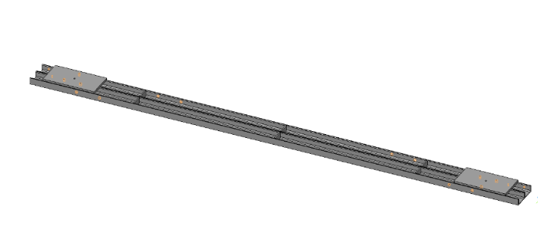
Сборка ВСА-Р 12м
vesservice.com

Slide 11
Сборка ВСА-Р 12м
vesservice.com

Slide 12
Сборка ВСА-Р 12м
vesservice.com

Slide 13
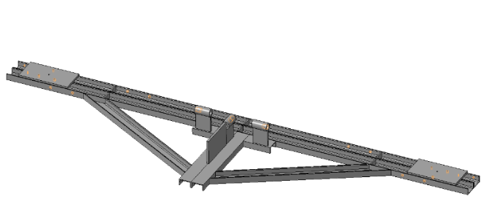
Сборка ВСА-Р 12м
vesservice.com

Slide 14
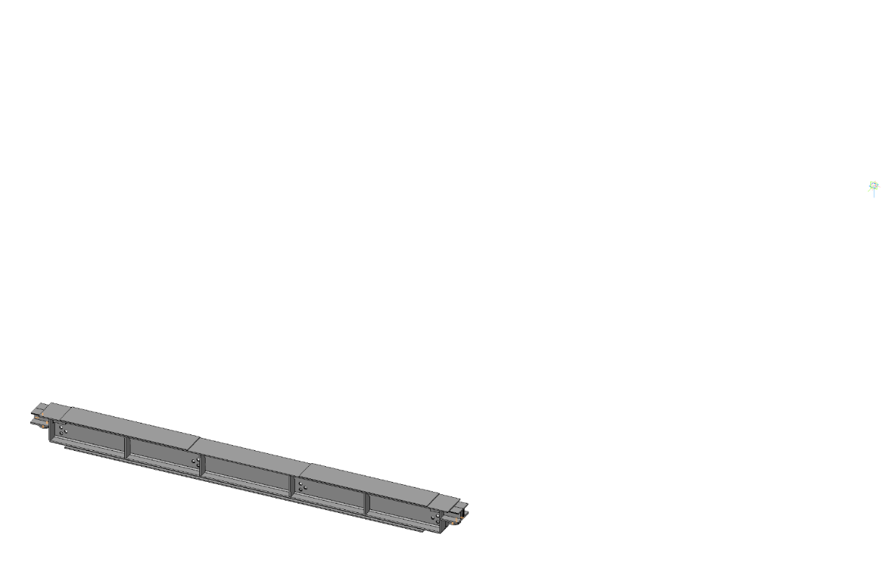
Сборка ВСА-Р 12м
vesservice.com

Slide 15
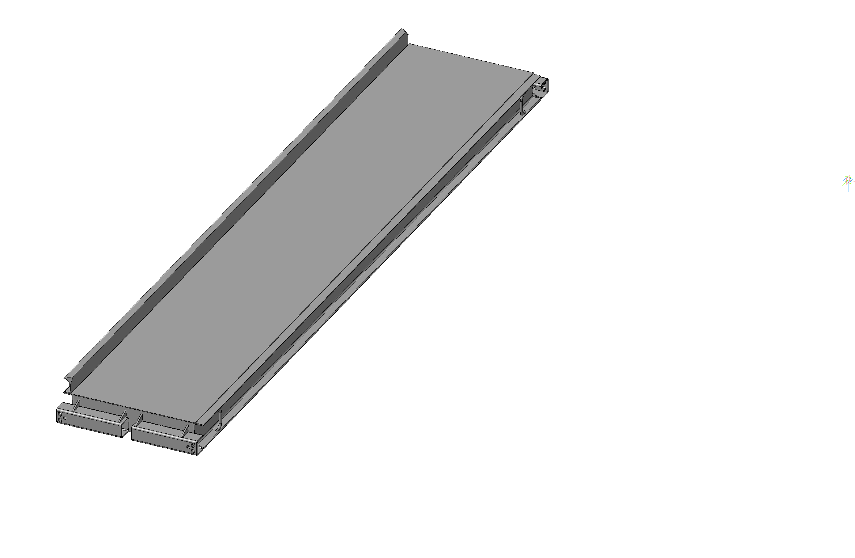
Элементы грузоприемной платформы
Прочность платформы в значительной степени (более, чем на 90%) зависит от толщины её верхнего и нижнего листов, которые в платформе играют такую же роль, как полки в двутавре. Толщина верхнего листа выбирается с учётом возможности его износа.
vesservice.com

Slide 16
Сборка ВСА-Р 12м
vesservice.com

Slide 17
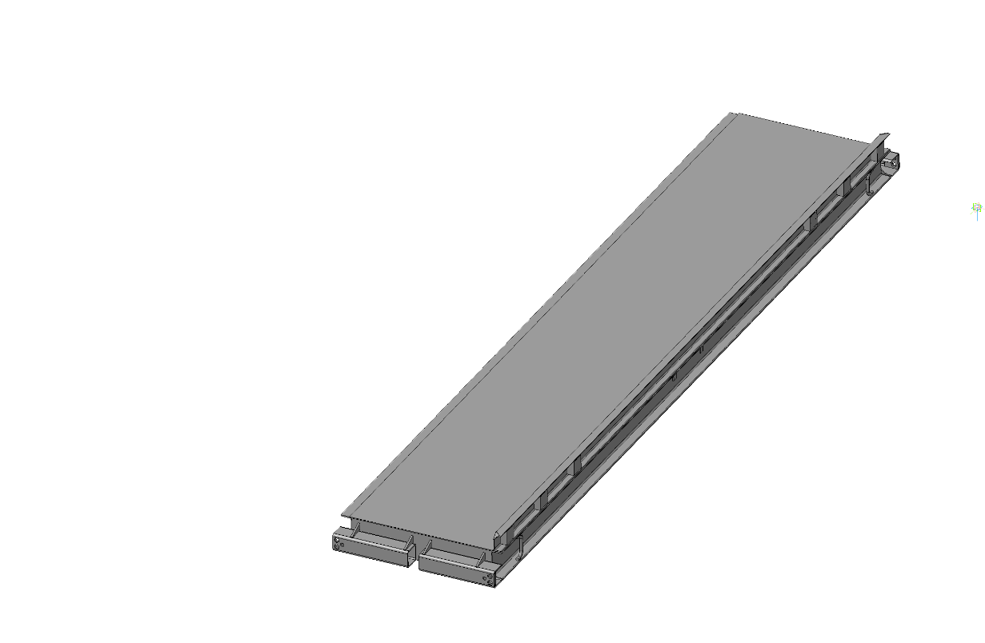
Сборка ВСА-Р 12м
vesservice.com

Slide 18
Сборка ВСА-Р 12м
vesservice.com

Slide 19
Сборка ВСА-Р 12м
vesservice.com

Slide 20
Сборка ВСА-Р 12м
vesservice.com

Slide 21
Сборка ВСА-Р 12м
Все комплектующие металлоконструкции универсальны и взаимозаменяемы. Каждая единица может быть установлена в любой аналогичной позиции.
vesservice.com

Slide 22
Сборка ВСА-Р 12м
Процесс монтажа и сдача весов в поверку представителям местного ЦСМ занимает в среднем 3 дня (20ч):
- 1 день собирается металлоконструкция (монтаж)
- 2 день устанавливаются электрокомпоненты (ПНР).
- 3 день калибровка, поверка (при необходимости).
vesservice.com

Slide 23
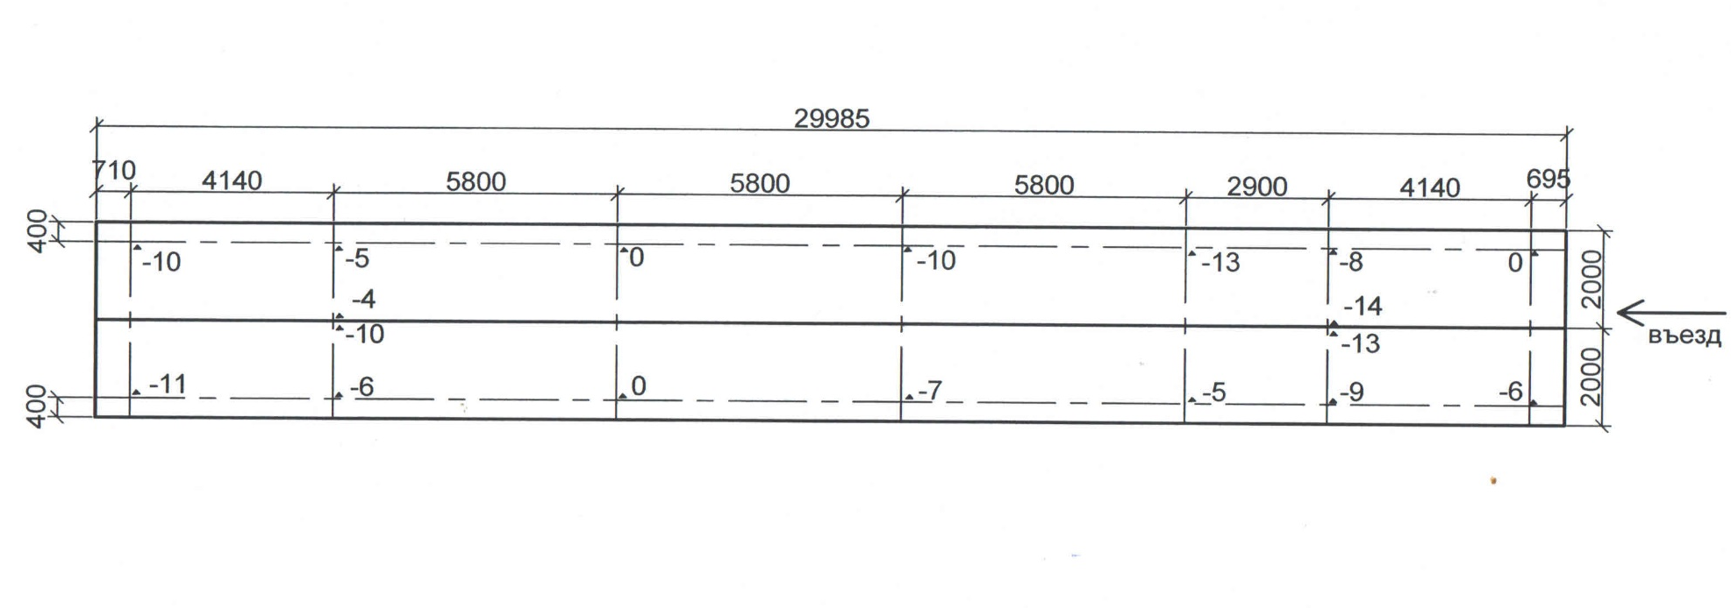
Требования для постановки монтажа в график (планирование)
1. Заполнение заявки на монтаж;
2. Фото готовой площадки;
3. Данные нивелировки площадки;
4. Точная дата получения весов клиентом;
5. Согласованная и оплаченная поверка весов (при необходимости).
vesservice.com

Slide 24
Подготовка площадки под автомобильные весы
Для корректной работы весов перепад высот на месте установки платформы должен быть не более 1:400. Соответственно, чем более ровный участок вы выберете, тем меньше бетонных и земляных работ придется произвести, наличие прямолинейных подъездных путей длиной равной максимальной длине взвешиваемых автомобилей с каждой стороны. Другими словами, для взвешивания автомобилей длиной до 15,6 м. на весах 17,6 м с пандусами 3 м нужна прямолинейная площадка длиной: 15,6 + 3 + 17,6 + 3 + 15,6 = 54,8 м. Способ установки весов следует выбрать в зависимости от наличия свободного пространства и конфигурации площадки: врезные в приямок или наземные с пандусами. Обратите внимание, что при расположении платформы рядом с линиями электропередач или другими источниками электромагнитных помех желательно укомплектовать автомобильные весы цифровыми датчиками.
vesservice.com

Slide 25
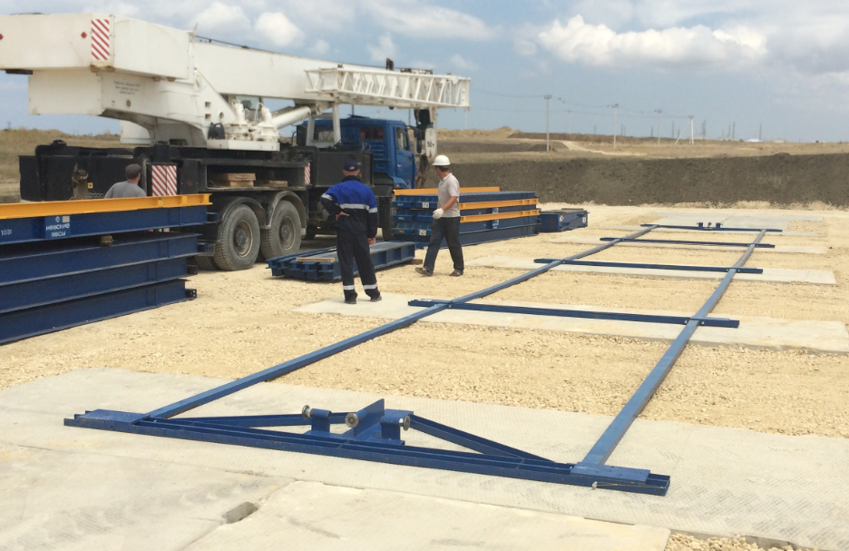
Монтаж автомобильных весов
УК-2
Установка весов на раму-основание.
Большая мобильность весов, простота и скорость монтажа.
Металлические пандусы опционально.
vesservice.com

Slide 26
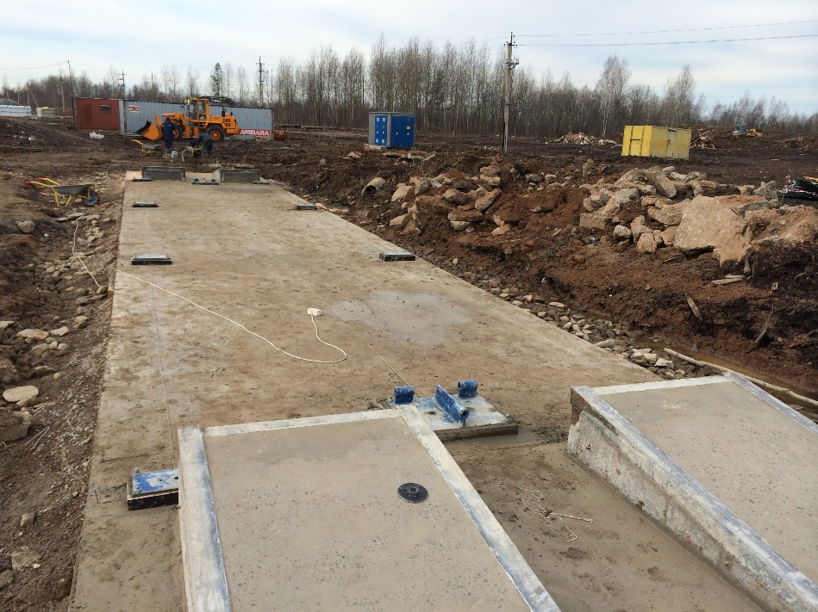
Монтаж автомобильных весов
УК-3
Установка весов на закладные плиты.
Меньшая стоимость, меньшая мобильность, дополнительные подготовительные работы.
Металлические пандусы опционально.
vesservice.com

Slide 27
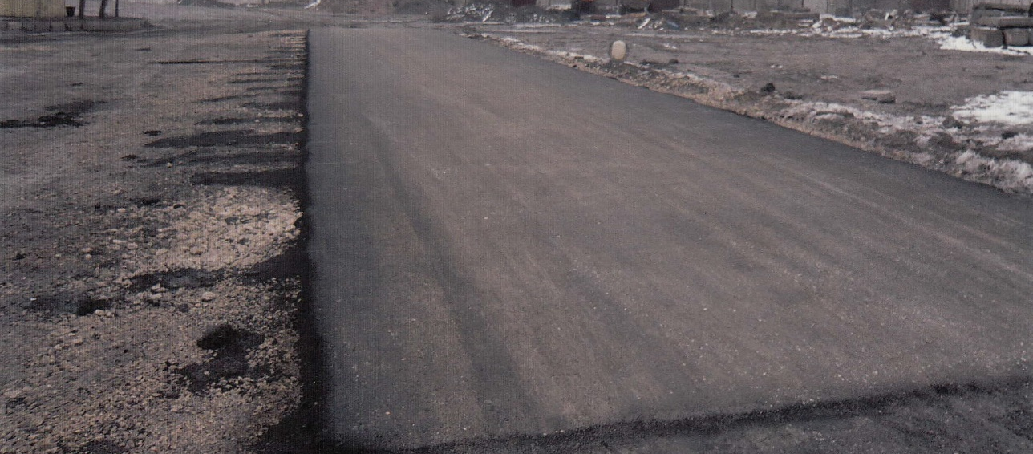
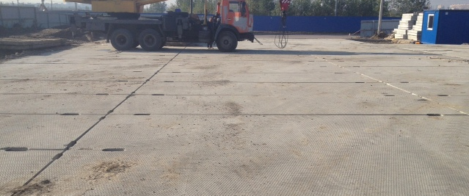
Монтаж автомобильных весов.
Виды площадок УК-2 с металлическими пандусами
Асфальт
+ Минимум затрат на подготовку площадки + Готовые подъездные пути + Сроки изготовления
- Подкладные листы 750х750х6мм обязательно, - Редко, когда бывает ровный и качественный - Недолговечный вариант - Скорее всего понадобятся листы металла для выравнивания
Существующее дорожное покрытие
+ Минимум затрат на подготовку площадки + Готовые подъездные пути + Мобильность
- Редко бывает ровное - Скорее всего понадобятся листы металла для выравнивания
vesservice.com

Slide 28
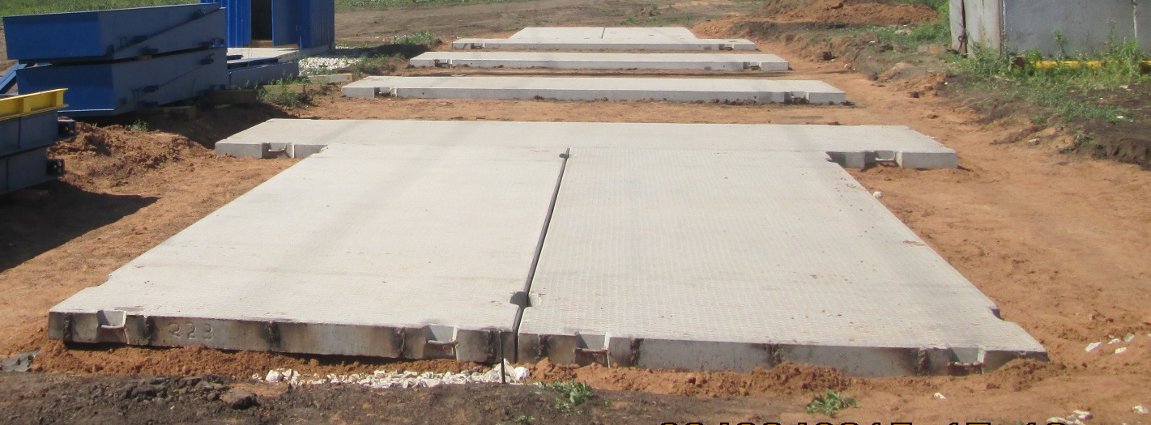
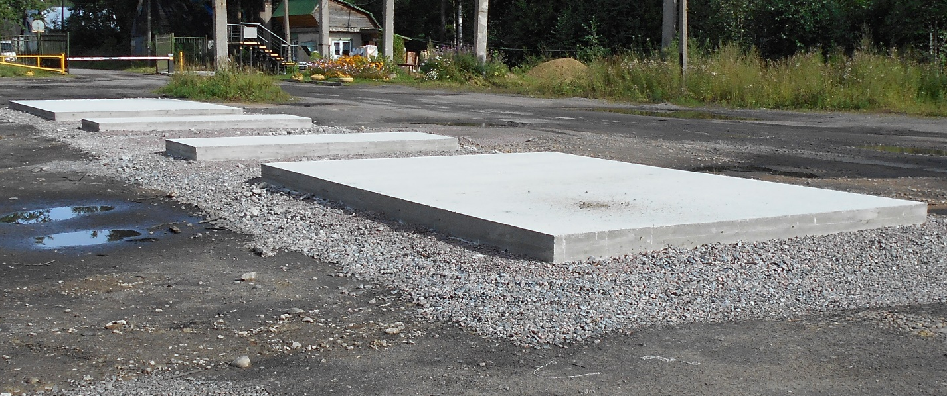
Монтаж автомобильных весов.
Виды площадок УК-2 с металлическими пандусами
Плиты
+ Дешево и быстро, по сравнению с монолитом + Мобильность
- Сложности при выравнивании плит в один уровень - Подвержены просадке весна/ осень
Частичный монолит
+ Легче выдержать допуск по перепадам, + В меньшей степени подвержен просадке весна/ осень по сравнению с плитами + Экономия бетона, по сравнению с монолитом
- Время строительства
vesservice.com

Slide 29
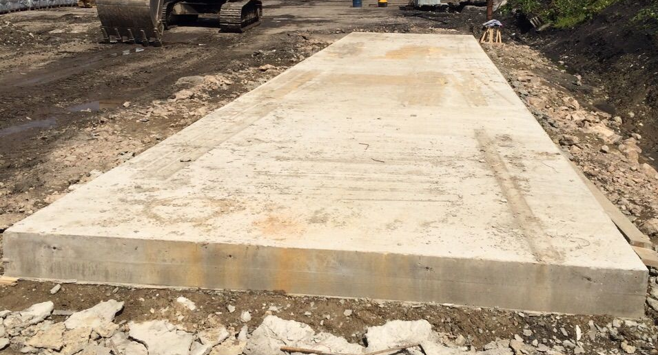
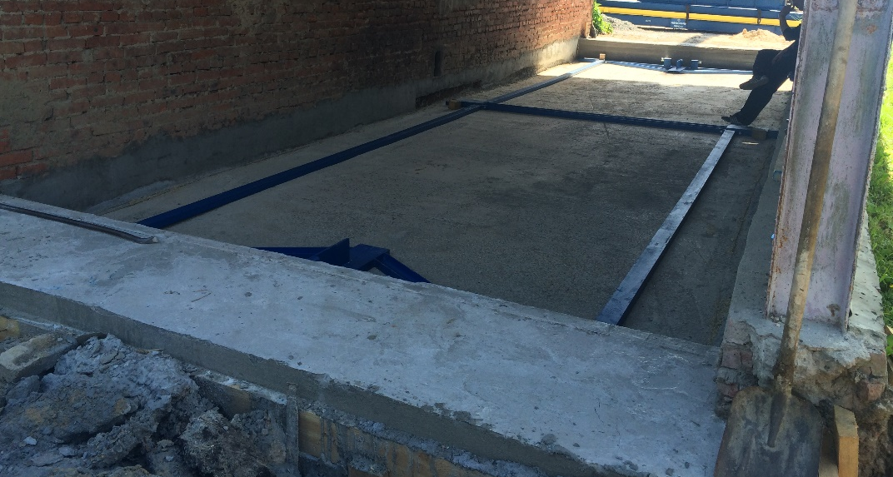
Монтаж автомобильных весов
Виды площадок
Монолит
+ Долговечность + Не доставляет проблем при эксплуатации
- Высокая стоимость изготовления - Большие сроки изготовления - Мобильность
Приямок
+ Долговечность + В уровень с общим дорожным покрытием
- Накапливание грязи и воды в приямке - Высокая стоимость изготовления - Большие сроки изготовления - Мобильность
vesservice.com

Slide 30
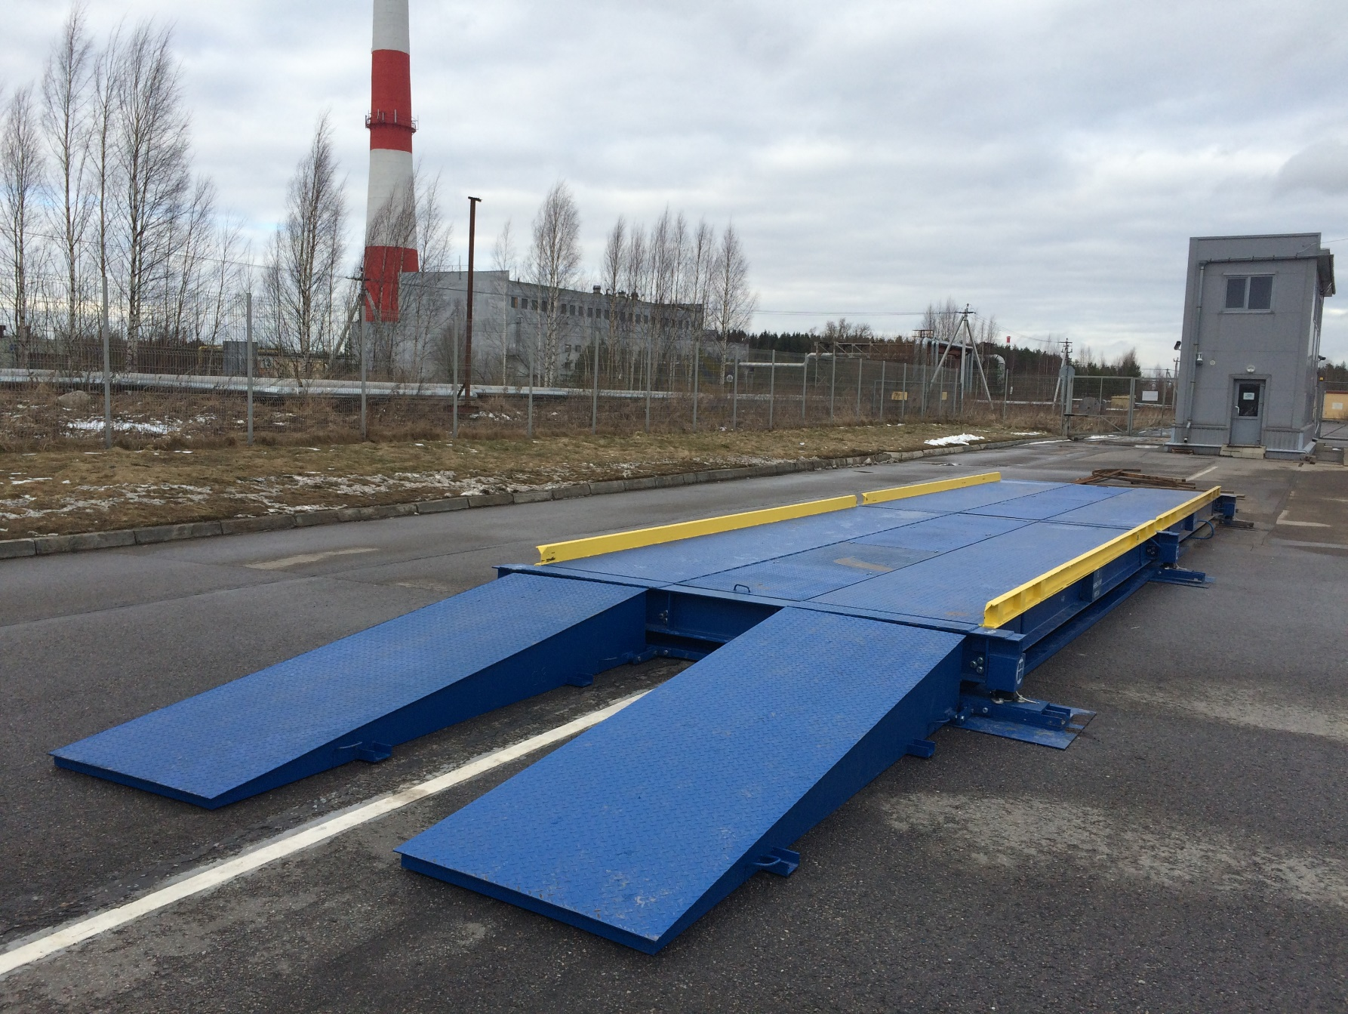
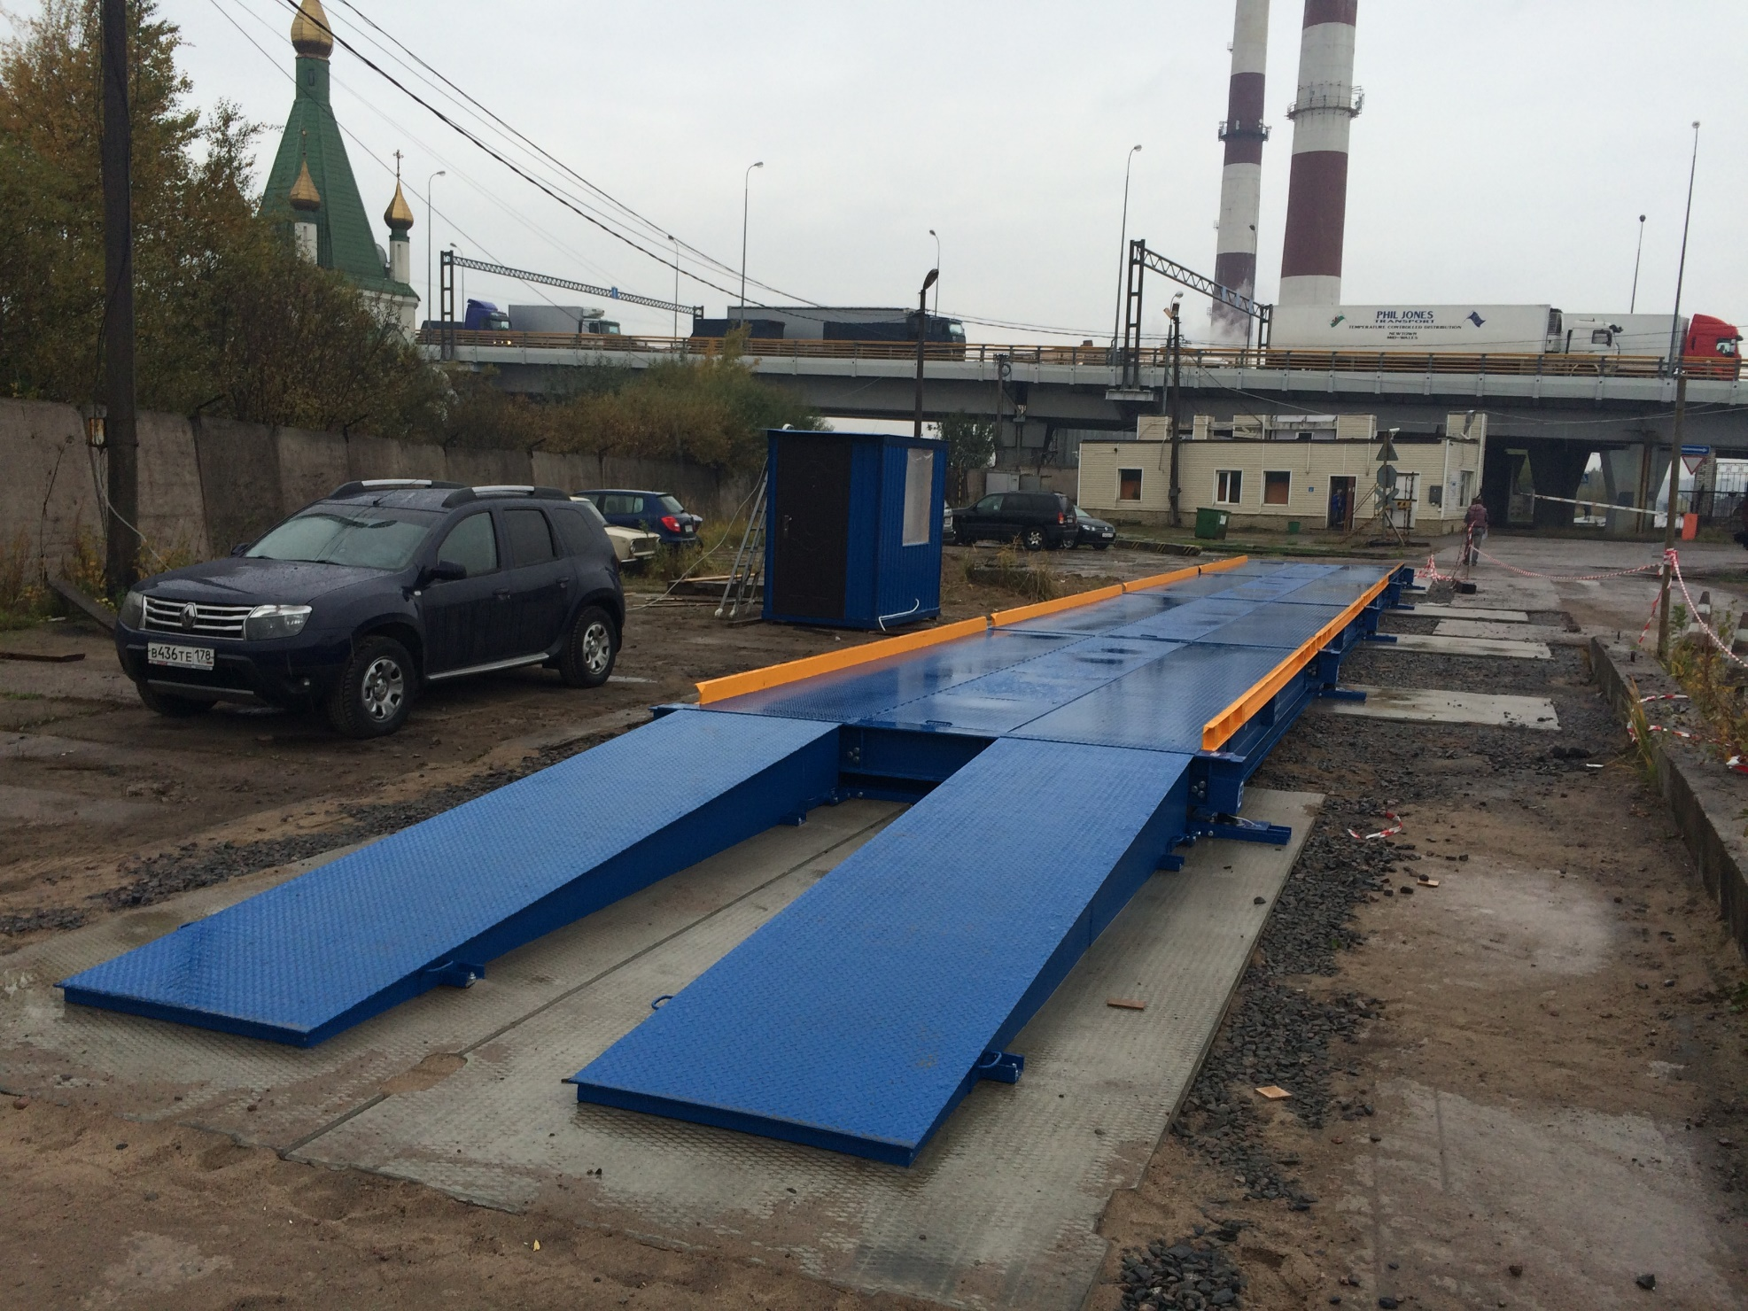
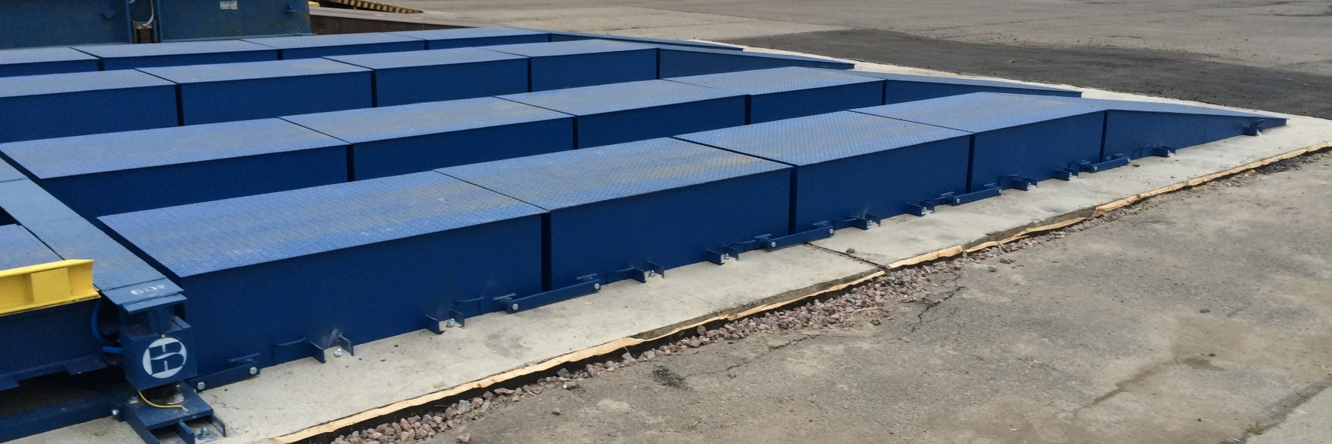
Пандусы 3м, 4м, 1,5м.
vesservice.com

Slide 31
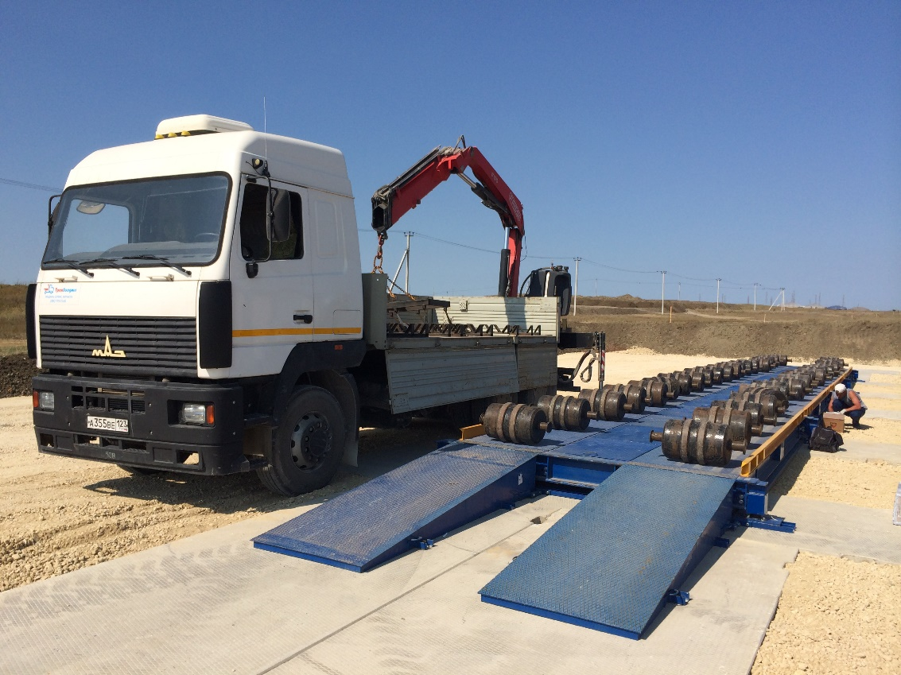
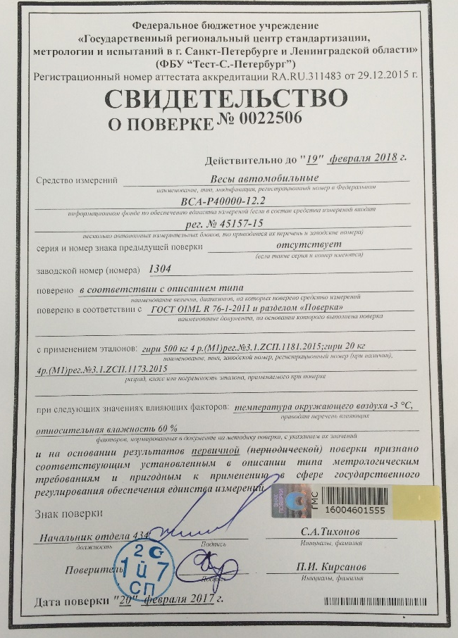
Поверка автомобильных весов
Поверка автомобильных весов производится по ГОСТ OIML R76-1-2011 ежегодно или чаще при необходимости, по результатам поверки выдается свидетельство о поверке сроком на 1год, оно необходимо для решения спорных ситуаций с поставщиками или в суде. Выполняется региональными ЦСМ или аккредитованными организациями.
vesservice.com

Slide 32
Плановое ТО ВСА-Р
№ п/п | Наименование работ | Периодичность
 |  | ЕД | ЕМ | ПГ | Г
1 | Контроль амплитуды колебаний платформы |  |  | + | +
2 | Контроль состояния болтовых соединений |  |  | + | +
3 | Контроль состояния распорных анкерных болтов и крепёжных штырей |  |  | + | +
4 | Контроль сварных швов |  | + | + | +
5 | Контроль положения датчиков |  | + | + | +
6 | Контроль соединительных разъемов и целостности изоляции соединительных кабелей | + | + | + | +
7 | Контроль за состоянием грузоприемной платформы | + | + | + | +
8 | Контроль за состоянием фундамента |  | + | + | +
9 | Проведение работ по подготовке весов к поверке |  |  |  | +
10 | Очистка грузоприемной платформы и площадки под ней, зазоров между платформой и пандусами или стенками приямка, а также участков дорожного полотна, входящие в зону взвешивания, от грязи, наледи и посторонних предметов; | +
ЕД – ежедневное; ПГ – полугодовое;
ЕМ – ежемесячное; Г – годовое (подготовка весов к поверке).
vesservice.com

Slide 33
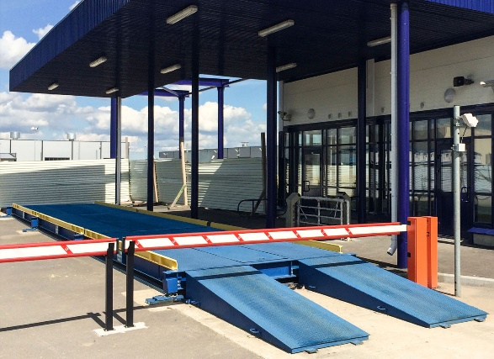
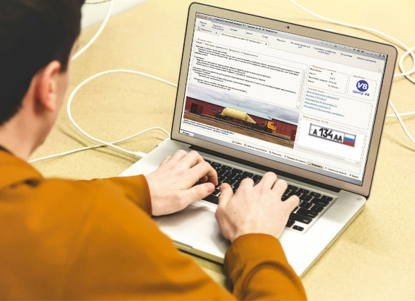
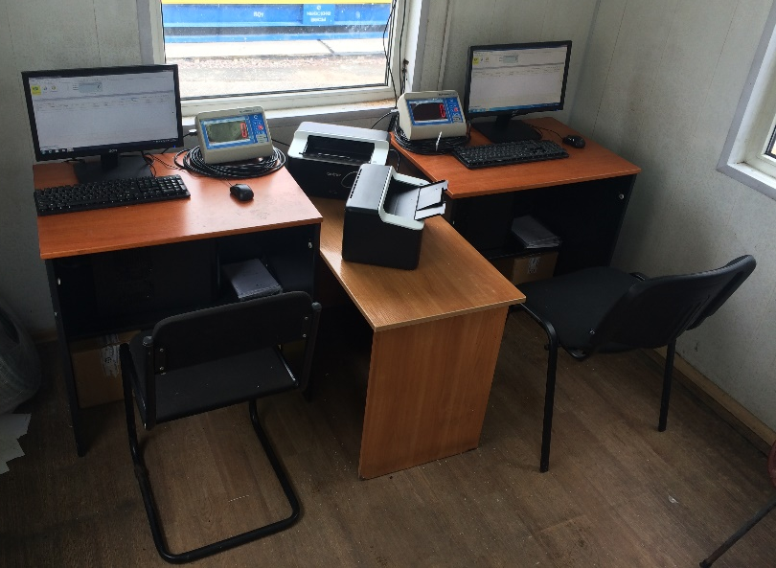
АСУВ – ОСНОВА ИНДИВИДУАЛЬНЫХ РЕШЕНИЙ
(автоматизированная система управления взвешиванием)
Сборка / создание конфигурации системы из стандартных элементов под потребности клиента
vesservice.com

Slide 34
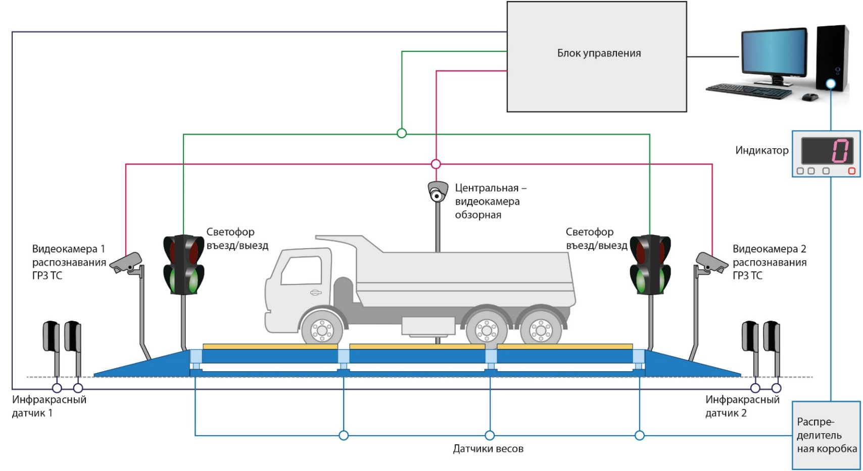
Схема подключения
светофоров, датчиков, видеокамер
Краткое описание системы доступа к взвешиванию.
Данная система состоит из светофоров, которые имеют двухцветную сигнализацию «красный» ̶̶ въезд на весы запрещен или не закончено взвешивание, «зеленый» ̶̶ въезд на весы разрешен или взвешивание закончено. Светофоры устанавливаются на специальные столбы на въезде и съезде с весов по пути движения ТС. При двухстороннем заезде на весы для взвешивания устанавливаются четыре светофора. Управление светофорами осуществляется от АРМВ через блок управления.
vesservice.com

Slide 35
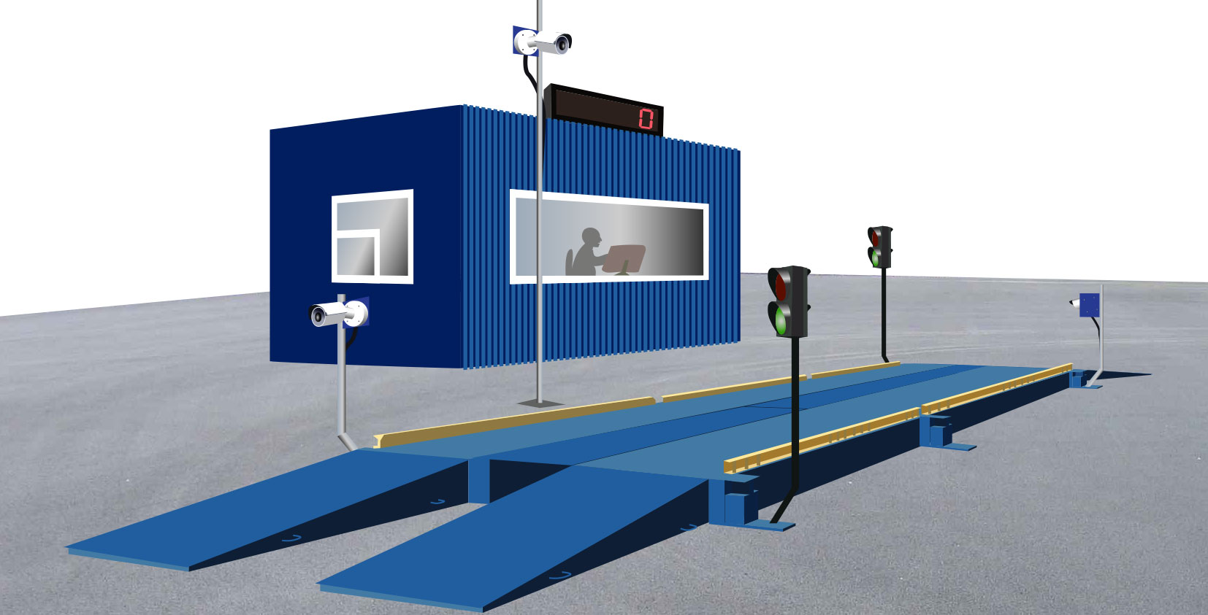
Схема подключения
светофоров, датчиков, видеокамер
Система определения государственных регистрационных знаков (ГРЗ) автотранспорта.
Краткое описание:
На въезде весов, устанавливается видеокамера распознавания номеров (ГРЗ). Видеокамера располагается в рабочей зоне распознавания и закрепляется на специальный столб. Видео записывается в реальном времени на видеорегистратор. Программное обеспечение АРМ В обрабатывает изображения, и определяет ГРЗ ТС при попадании его в «рабочую зону» видеокамеры распознавания.
В момент взвешивания идет автоматическая или ручная фотовидеофиксация изображения с ситуационной видеокамеры (возможно установка двух видеокамер).
Все данные хранятся на АРМ В. При въезде на весы для взвешивания с двух сторон устанавливаются две аналогичные видеокамеры распознавания.
Для улучшения распознавания ГРЗ ТС в ночное время используется ИК прожектор, который подсвечивает номер и
не мешает водителю.
Центральная – видеокамера обзорная
Дублирующий терминал
Видеокамера распознавания ГРЗ слева
Видеокамера распознавания ГРЗ справа
Светофоры въезд/выезд
Системы определения ГРЗ поддерживает использование различных систем распознавания:
• Встроенная (среднего качества);
• Мегапиксель (для IP-камер) (повышенного качества).
vesservice.com

Slide 36
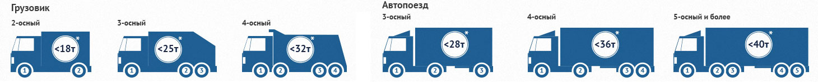
Функциональные возможности АСУВ
Работа двух весов в одной системе.
Автоматический расчёт нетто.
Ввод и хранение необходимой справочной информации. Быстрое и удобное заполнение данных о взвешивании из справочников.
Товарный, количественный учет движения грузов. Ведение архива взвешиваний за весь период работы весов.
Печать отчетности по взвешиваниям за смену или за период. Гибкая, настраиваемая пользователем система формирования отчетности.
Автоматическое взвешивание транспорта без оператора с идентификацией транспорта.
Универсальный обмен данными в формате XML с любыми конфигурациями 1С. Используется стандартная для 1С универсальная система обмена.
Широкие возможности для аналитики, планирование и сокращение задач.
vesservice.com

Slide 37
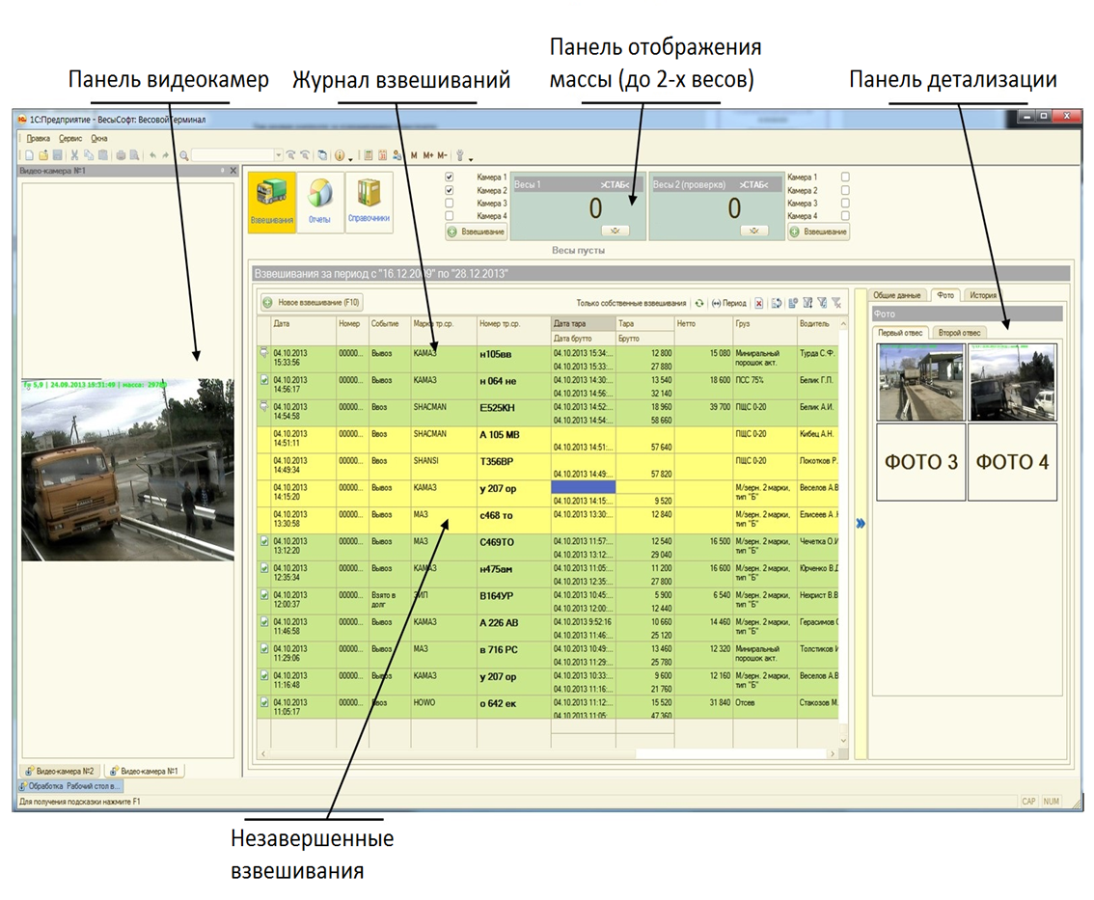
Весовой терминал
Работа оператора (весовщика) упрощена и сводится
к минимальной последовательности нажатий кнопок.
vesservice.com

Slide 38
Преимущества ВСА-Р
1. Сила бренда. Весы знает и ценит потребитель, сарафанное радио, отзывы клиентов работают на нас.
2. Эталонная конструкция. 12 лет производства и модернизации продукта – отшлифован каждый нюанс, учтены пожелания пользователей.
3. НЕ «Дешёвые весы». Мы не ставим себе цели выпускать дешевые весы. Наш завод делает весы на стыке цены и качества, они стоят каждого потраченного на них рубля.
4. Ортотропная конструкция платформы (распределение нагрузки по разным плоскостям).
5. 150% запас прочности конструктива.
6. Свободный доступ к электрике (датчики, коробки) – очень важно, ремонтопригодность, ТО.
7. Только российская сталь Ст3Сп5, только ГОСТ (не ТУ).
8. Более 500 дилеров по РФ – быстрота обслуживания ближайшим партнером в любом регионе.
9. АСУВ - неограниченные возможности, индивидуальная работа по каждому клиенту.
10. Референс-лист. В списке клиентов – крупнейшие корпорации РФ, европейские и даже американские заказчики.
11. Гарантия – до пяти лет, стандартный срок службы – более 10 лет.
12. Профессиональная техподдержка – ответы на вопросы, подключение к системе заказчика для оперативного устранения проблемы, выездные бригады.
13. Собственное конструкторское бюро, возможность создания индивидуальных решений.
14. Профессиональная монтажная бригада, от Сахалина до Калининграда, любые весы устанавливаются за 2 дня, на второй день поверка с гарантией прохождения с первого раза.
vesservice.com

Slide 39

8 800 775 84 02
dsales@vesservice.com
194156, г. Санкт-Петербург,
ул. Оптиков, д. 4

